Slide 1
学术写作与学术规范
如何检索文献
苏小红
哈尔滨工业大学 计算机学院

Slide 2

为什么要检索文献？

Slide 3



为什么要检索和阅读文献？
迷茫
  不知道做什么
  不知研究从何入手
  不知道“研究”为何物
  担心自己能否顺利毕业
迷茫的主要原因
  缺少前期积累，不了解自己课题的研究背景和意义
    必须大量地阅读学术论文
      硕士生60-80篇，博士生120-180篇
    现学现用，现学现卖
    学以致用，快学快用，活学活用
Notes:
很多研究生新生进入课题组后，发现他们的研究课题和本科学的东西完全不一样，或者，他们完全就没有前期知识的积累。因而，他们瞬间就感到迷茫了，这些工作要如何入手呢？甚至担心将来能够顺利毕业吧！对于这一个问题，研究生新生们除了上课、看文献之外，应该快速地对实验室的相关设备有一个了解。研究生在阅读文献的时候，已经知道文献中常提到的一些设备名称和实验方法。这时，他们应该去了解课题组是否已经拥有了这些设备，如果课题组没有这些设备，学院是否已经有了这些设备，如果学院也没有，那就去了解一些其他相关学院或者学校公共研究中心是否具有相关设备。然后，找机会去这些地方了解，将来是如何去他们这些地方使用设备的。另外，要去询问这些设备是否允许研究生自己操作，如果可以，通过谁可以去学习这些设备的使用。对于这些内容，导师们很可能不会手把手的去教会研究生们，因而，研究生自己的能动性就变得非常重要。当然，如果去学习设备的使用需要一定的费用，可以找导师商量，一般情况下，导师们都会同意的。在大学里面，很多检测设备都有免费培训，如果学生自己知道了，想去学习这些设备的使用方法，导师都会尽力去给研究生们争取的。另外，对于一个课题组，不可能什么设备都拥有，而且，有很多设备从购买到可以使用需要一定的周期，对于一个好的实验想法一定要利用可以利用的条件去完成，如果学校没有，可以找出哪里可以做，让导师出钱去做就好了。研究生新生们一定要争取每一个设备的培训机会，只要发现有，就去参加，以后总有可能会用到的。

Slide 4


为什么要检索和阅读文献？
会当凌绝顶，一览众山小
开阔视野
避免只见树木，不见森林

Slide 5

为什么要检索和阅读文献？
文献是学术传承的载体，展示学术发展的脉络
没有文献，就好比造房子没有基础
搜集文献
  搜集论文的基础材料
  从外界吸取知识和经验，作为研究的基础
Notes:
尊重文献就是尊重前人的研究

Slide 6

为什么要检索和阅读文献？
阅读文献的目的
  了解新动态
  掌握新技术、新方法
  避免重复，浪费学术资源
  判断论文是否有研究价值
  选题或研究内容与方法是否有创新
Notes:
而不是踩在腰上或脚上

Slide 7
为什么要检索和阅读文献？
不检索文献 = 闭门造车
书籍
  具有广度、深度和详细度（建议读原版，留意参考文献）
  一种基础的总结，不是最新的
从前，都是在纸上检索
  检索难
  得到原文更难
现在，Internet让我们有机会与世界同步
  但我们利用好这个机会了吗？

Slide 8
如何检索文献？

Slide 9

如何检索文献？
工大图书馆
  http://www.lib.hit.edu.cn
  我校购入的免费数据库资源
网友的经验

Slide 10
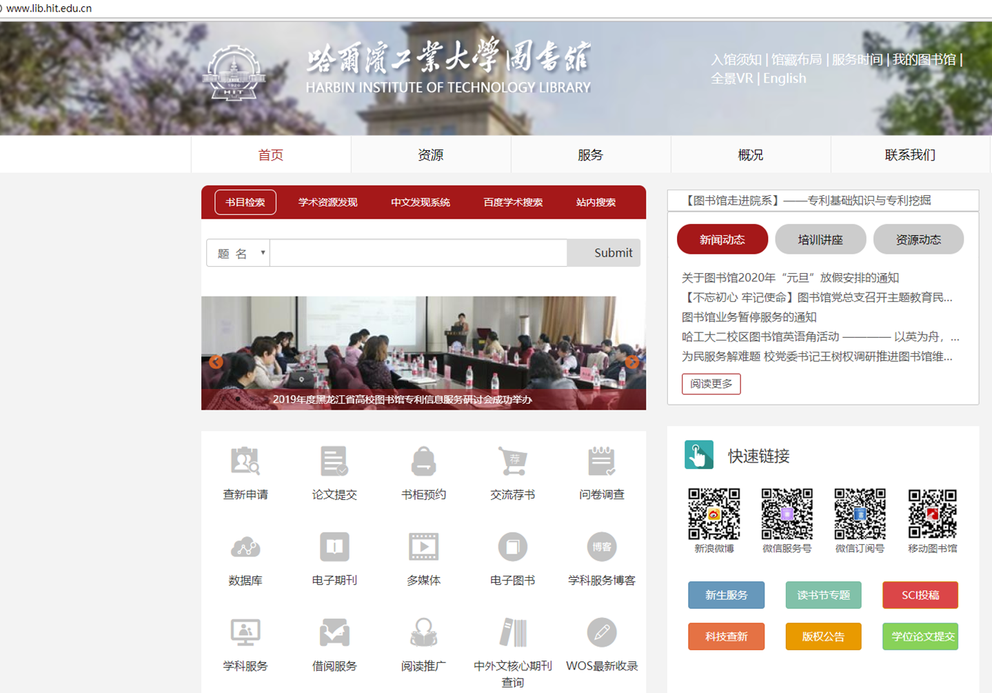


Slide 11
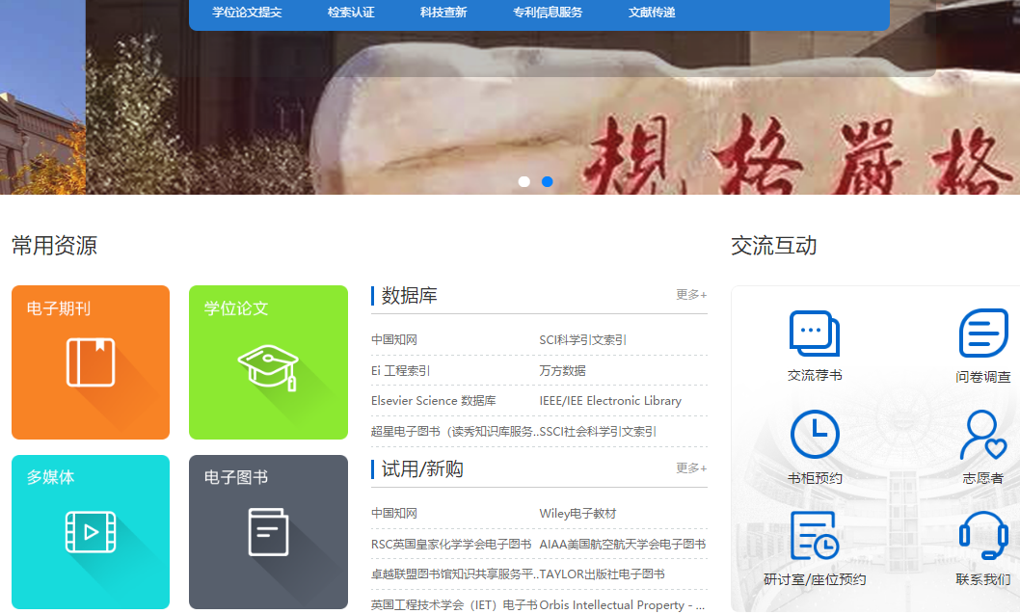
如何检索文献？
中国知网（中国期刊全文数据库）
万方数据
超星
ACM
Elsevier Science
IEEE
EI工程索引
SCI科学引文索引

Slide 12
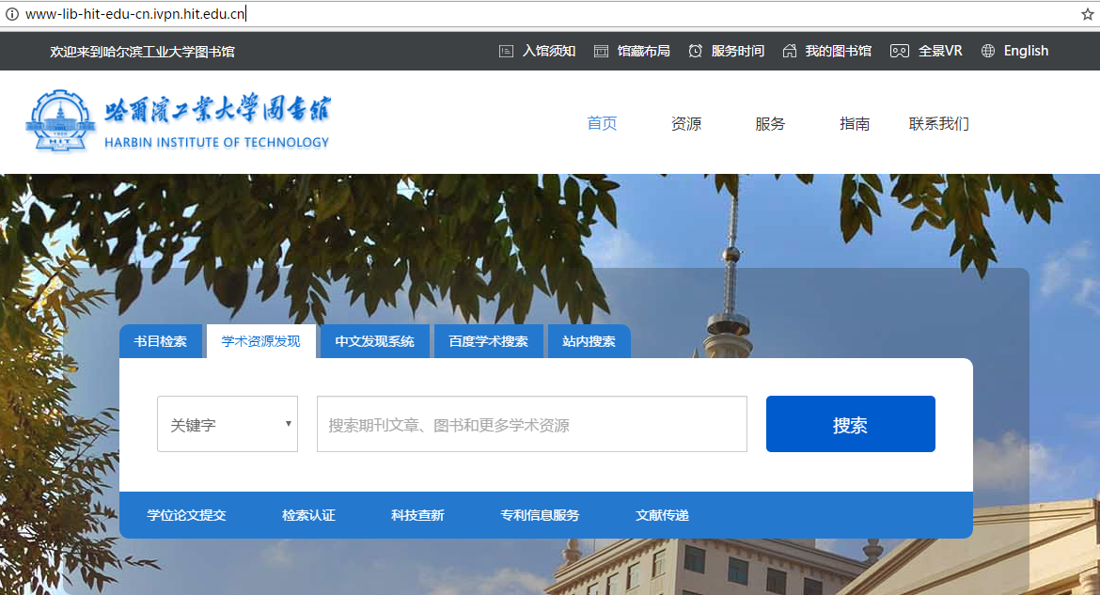
如何检索文献？
校外访问使用：ivpn.hit.edu.cn

Slide 13
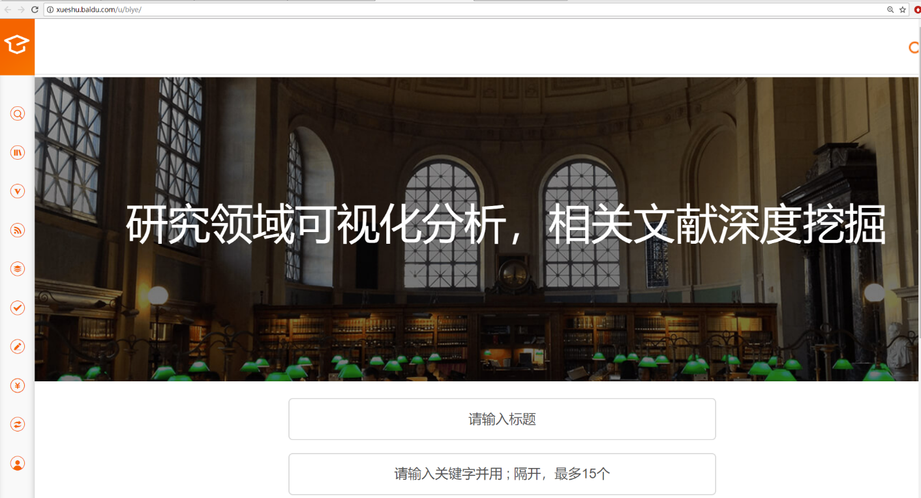
如何检索文献？
百度学术-论文助手：收集经典的文献
  http://xueshu.baidu.com/u/biye/
  由百度学术推出，旨在辅助用户完成定题-写作-查重-答辩的一系列过程
Notes:
百度和知网两个都查，发现数据库还是不一样，查出的有80%一致吧，但也有知网大段查出的百度没查出，百度大段查出的知网没查出。所以，只能是说，百度做参考ok，但最后还是要知网查。

Slide 14
CS最关键的三个全文数据库
ACM美国计算机学会
  https://dl.acm.org/
IEEE/IEE Electronic Library
  http://ieeexplore.ieee.org/
Elsevier Science
  https://www.sciencedirect.com/
其他
  Wiley 数据库：https://onlinelibrary.wiley.com/
  …
Notes:
Kluwer
http://kluwer.calis.edu.cn/

Slide 15
有价值的索引数据库
Ei工程索引
  http://www.lib.hit.edu.cn/node/149
  可查询Ei检索的文章
SCI科学引文索引
  http://apps.webofknowledge.com/WOS_GeneralSearch_input.do?product=WOS&SID=2FiAssmf5r2aJDoAenh&search_mode=GeneralSearch
特点：信息全，检索功能强大
Notes:
CSA-NTIS
http://www.lib.hit.edu.cn/zhuye/CSA.htm
OCLC FirstSearch
http://firstsearch.oclc.org/FSIP
SCI试用中
http://isiknowledge.com/

Slide 16
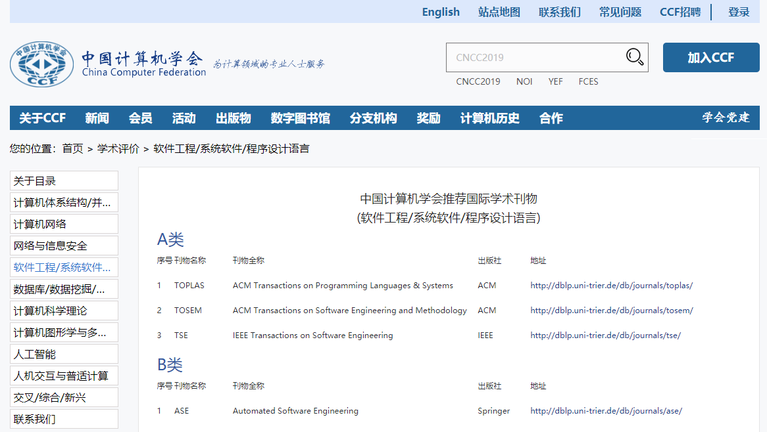
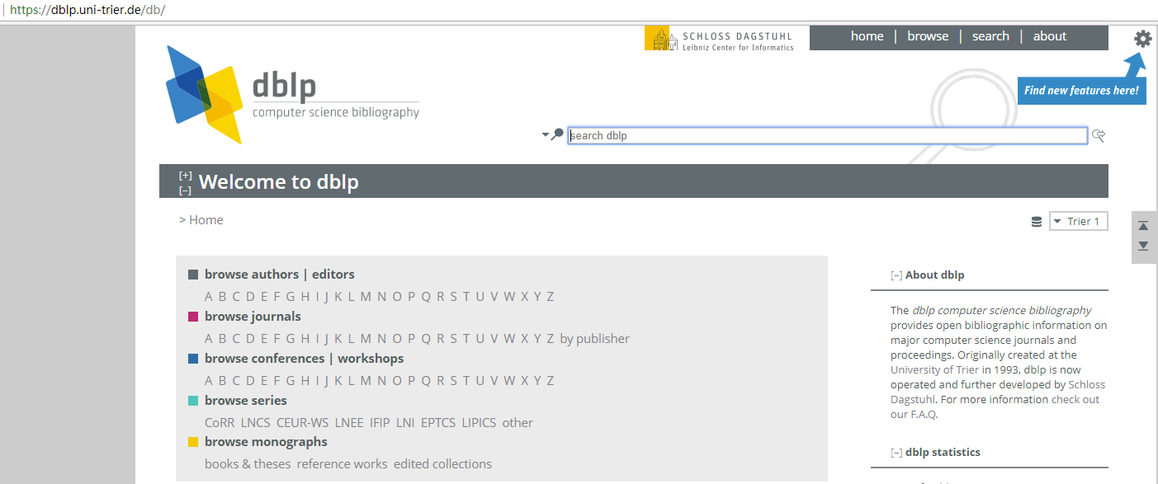
有价值的索引数据库
CCF期刊或会议的网址
  https://www.ccf.org.cn/xspj/rjgc/xtrj/cxsjyy/
Notes:
http://dblp.uni-trier.de/db/journals/tdsc
http://dblp.uni-trier.de/db/journals/tse

Slide 17
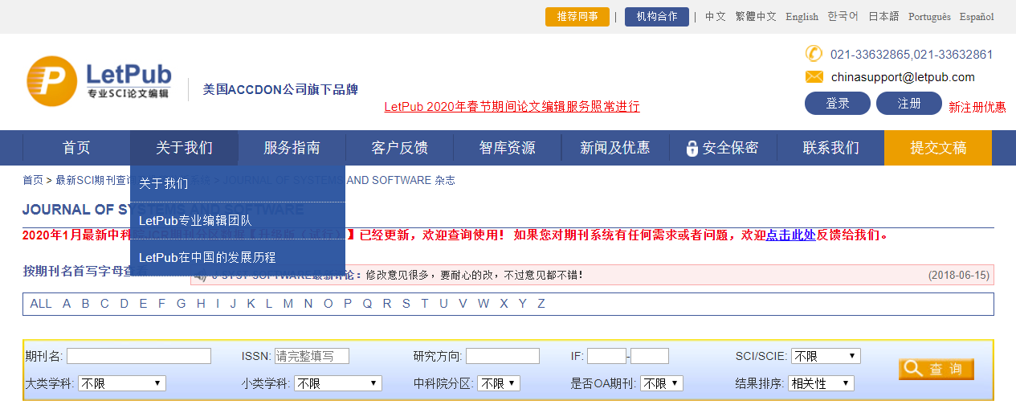
查IF
LetPub
  http://www.letpub.com.cn/index.php?journalid=5213&page=journalapp&view=detail

Slide 18
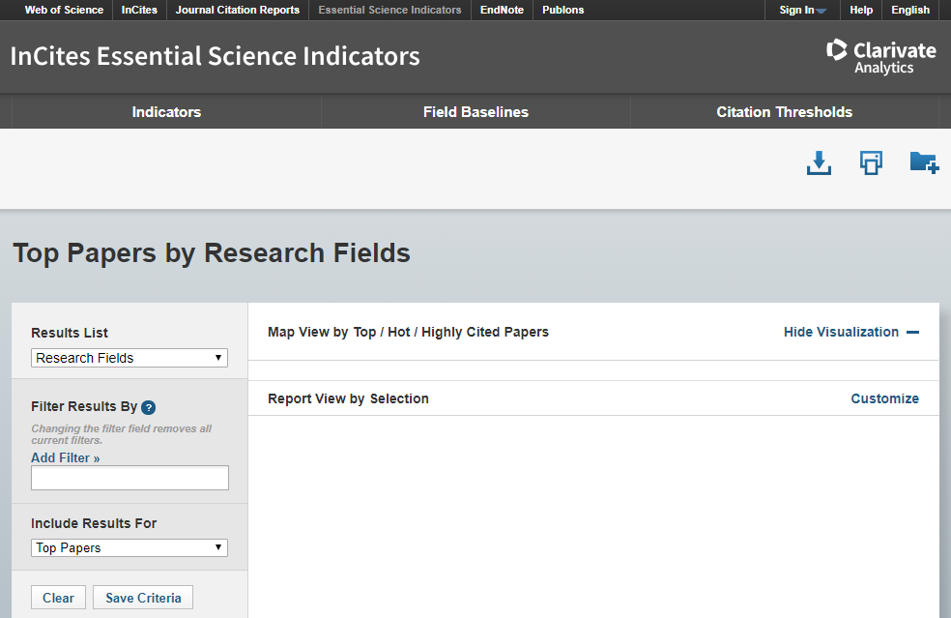
查ESI
https://esi.clarivate.com

Slide 19
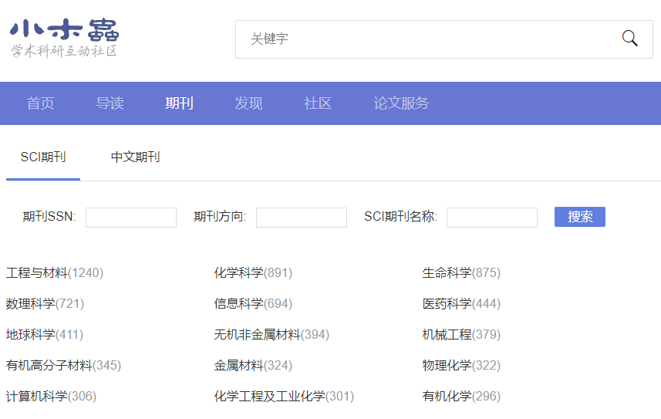
查期刊点评
http://muchong.com/journal.php

Slide 20

检索流程
先到Ei、CSA(Cambridge Scientific Abstracts)、OCLC(Online Computer Library Center )等检索
再到ACM、IEEE、 Elsevier Science找全文
或到这里碰运气
  http://citeseer.ist.psu.edu/cs
  http://liinwww.ira.uka.de/bibliography/
运气实在不好，就谷歌、百度
找作者要
可惜没有一个终极搜索引擎
Notes:
有的有全文链接，但不怎么好用

Slide 21
检索技巧
有了这些数据库，只是找到了“矿山”
但是矿藏在哪里，还需要借助搜索工具和检索技巧

Slide 22
文献检索技巧

Slide 23
检索流程
已知课题主题，检索相关文献
  1. 分析课题，提取概念
    提取主要概念（专业术语、关键词）
      Deep learning, Software fault localization
    扩展主要概念
      DNN, RNN, LSTM, GRU, BiLSTM, BiGRU,….
      Software, program, code,…
    构建检索策略
      (A OR B OR C) AND (D OR E OR F)

Slide 24
检索流程
已知课题主题，检索相关文献
  1. 分析课题，提取概念
  2. 选取与之相关的基本检索字段
    篇名、摘要、主题，…
    或默认设置
  3. 输入检索策略，进行检索
  4. 当检索结果不理想时，调整检索策略
    扩大或缩小，依据初始策略而定

Slide 25
相关文献检索的特点
已知课题主题，检索相关文献
  检索结果部分或完全匹配，不唯一
  检索结果的差别在于文献相关程度大小的区别
    在逻辑关系正确的前提下，差别主要来源于
      检索词、算符的精准程度
      检索字段的选择

Slide 26
确切文献检索的特点
检索某一确切文献
  无论用什么数据库检索
  若数据库收录，检索结果有且完全匹配，结果唯一
  若数据库不收录，检索结果无

Slide 27

检索技巧
电子资源数据库
  基本检索（Basic search）
  高级检索（Advanced search）
  篇名（Title）
  摘要（Abstract）
  主题（Subject）
  关键词（Keywords）
  作者（Author）
  作者单位（Author affiliation）

Slide 28
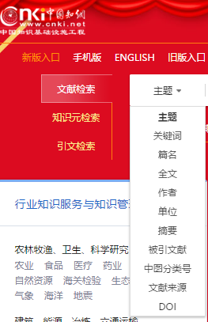
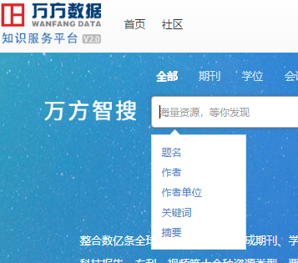
检索技巧
电子资源数据库
  检索界面不同，检索方式多种类型，基本类型相同
    知网数据库：期刊论文、硕博士论文、会议论文和报纸论文
数字对象唯一标识符(Digital Object Unique Identifier-DOI)

Slide 29
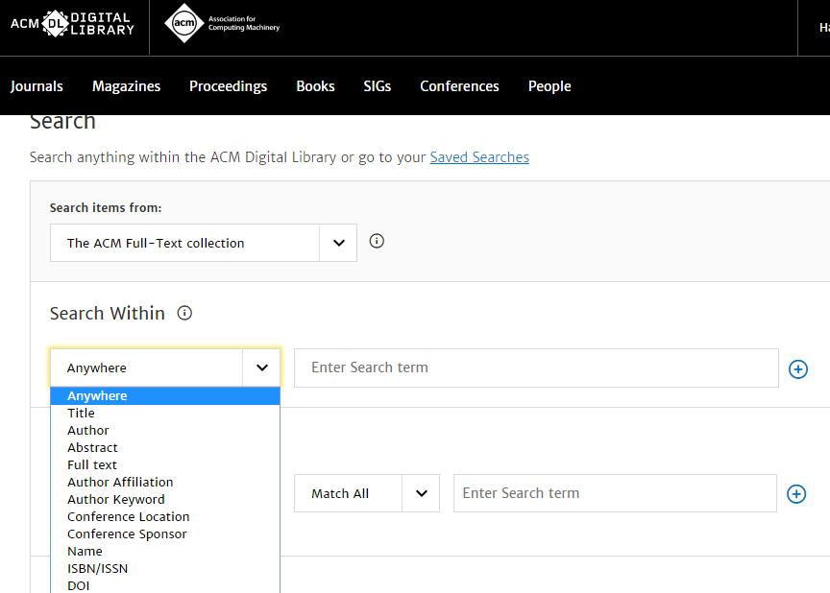
检索技巧
ACM
Notes:
DOI全称数字对象唯一标识符，1998年，美国出版商协会正式创立了非赢利组织IDF（国际DOI基金会）进行管理和运行，用来保护互联网知识产权。 它的作用非常大，比如：
1、它能赋予数字资源终身的、全球化的唯一标识；
2、通过DOI持久、方便地链接到数字资源，对读者来讲，只需要简单地点击文章的DOI号，就可以找到文章全文了，而且这种链接永久保持的，彻底解决了全文的链接、定位问题。
3、通过DOI在各种系统间交换信息，扩展应用
4、建立出版商、服务商、图书馆、研究者的共同社区，实现行业共赢
5、通过已有的目录获取数据集和元数据信息
6、进行国际交流
7、便于与论文的集成
8、便于数据的重用和验证等等

Slide 30
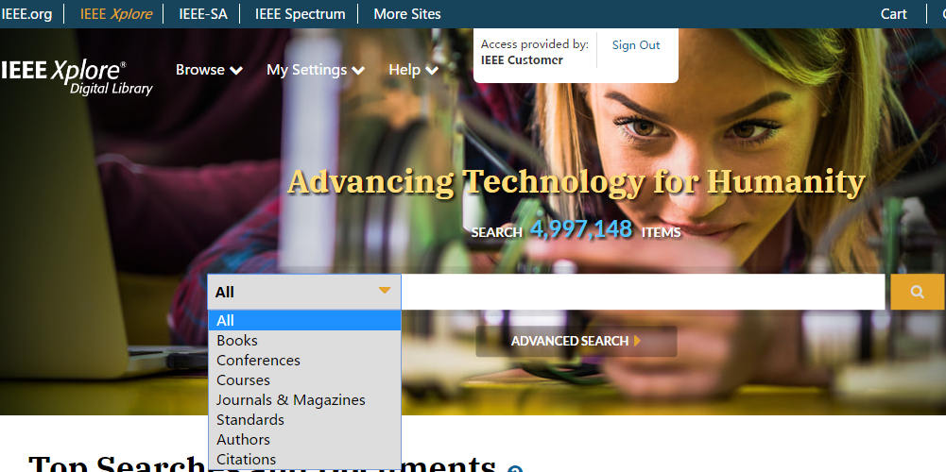
检索技巧
IEEE/IEE Electronic Library
All-所有字段

Slide 31
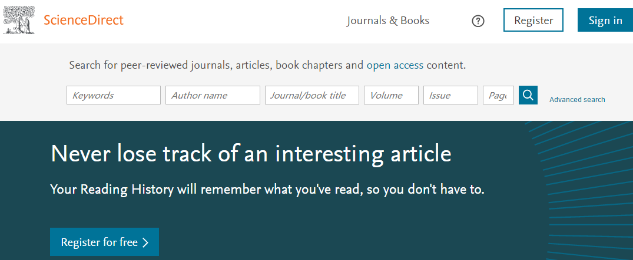
检索技巧
Elsevier Science 数据库

Slide 32

检索技巧
搜关键词命中率能高一些
多次检索，逐步过滤
花点时间看help
使用引号、通配符
AND和OR合理利用

Slide 33
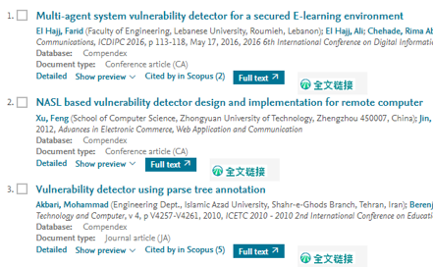
检索技巧
精确查找短语——用引号括住短语
  适用于主题和标题检索，不区分大小写
    “vulnerability detection”，“vulnerability detector”
Notes:
短语检索，若要精确查找短语，请用括号括住短语。（适用于主题和标题检索。）
“software vulnerability detection”，“program vulnerability detection”，“code vulnerability detection”，“security vulnerability detection”，“detecting security vulnerability”
如果输入不带引号的短语，则检索引擎将检索包含您所输入的所有单词的记录。这些单词可能连在一起出现，也可能不连在一起出现。
如果输入连字号，句号或逗号分隔的两个单词，则检索词将视为精确短语。
可以在精确匹配短语搜索语句中使用通配符。

Slide 34
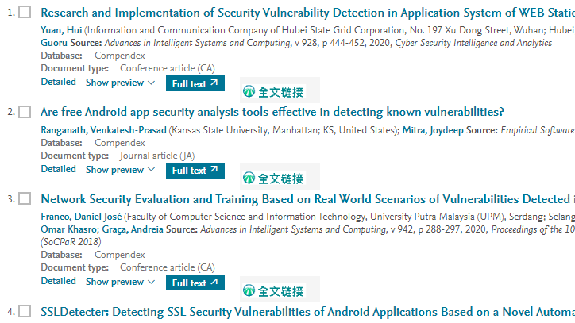
检索技巧
非精确检索——不带引号的短语
  检索结果将包含输入的所有单词的记录
  单词可能连在一起出现，也可能不连在一起出现
    例如，输入detecting security vulnerability，可检出
    Security Vulnerability Detection
Notes:
短语检索，若要精确查找短语，请用括号括住短语。（适用于主题和标题检索。）
“software vulnerability detection”，“program vulnerability detection”，“code vulnerability detection”，“security vulnerability detection”，“detecting security vulnerability”
如果输入不带引号的短语，则检索引擎将检索包含您所输入的所有单词的记录。这些单词可能连在一起出现，也可能不连在一起出现。
如果输入连字号，句号或逗号分隔的两个单词，则检索词将视为精确短语。
可以在精确匹配短语搜索语句中使用通配符。

Slide 35
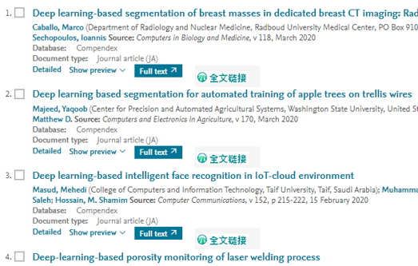
检索技巧
输入连字号、句号或逗号分隔的多个单词，每个单词都被视为精确搜索
  输入Knowledge-based，不会检出Knowledge base
  输入deep-learning-based，可以检索
    deep-learning-based
    deep learning based
    deep learning-based
Notes:
短语检索，若要精确查找短语，请用括号括住短语。（适用于主题和标题检索。）
“software vulnerability detection”，“program vulnerability detection”，“code vulnerability detection”，“security vulnerability detection”，“detecting security vulnerability”
如果输入不带引号的短语，则检索引擎将检索包含您所输入的所有单词的记录。这些单词可能连在一起出现，也可能不连在一起出现。
如果输入连字号，句号或逗号分隔的两个单词，则检索词将视为精确短语。
可以在精确匹配短语搜索语句中使用通配符。

Slide 36
检索技巧
撇号被视为空格，是不可检索字符
  输入Knowledge-based，不会检出Knowledge base
  输入deep-learning-based，可以检索
    deep-learning-based
    deep learning based
    deep learning-based
Notes:
短语检索，若要精确查找短语，请用括号括住短语。（适用于主题和标题检索。）
“software vulnerability detection”，“program vulnerability detection”，“code vulnerability detection”，“security vulnerability detection”，“detecting security vulnerability”
如果输入不带引号的短语，则检索引擎将检索包含您所输入的所有单词的记录。这些单词可能连在一起出现，也可能不连在一起出现。
如果输入连字号，句号或逗号分隔的两个单词，则检索词将视为精确短语。
可以在精确匹配短语搜索语句中使用通配符。

Slide 37
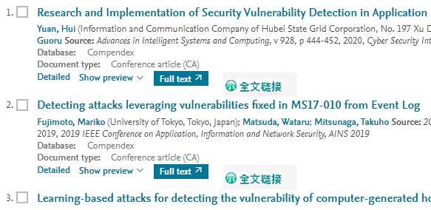
检索技巧
在搜索语句中使用通配符
  * ——0-n个字符，包括空字符，但*不能出现在开头
    输入vulnerability detect*，可检出以其开头的任何单词
    vulnerability detecting
    vulnerability detection
    Detecting… vulnerabilities
  ？——1个字符
  $ ——0或1字符
  一定用半角
Notes:
短语检索，若要精确查找短语，请用括号括住短语。（适用于主题和标题检索。）
“software vulnerability detection”，“program vulnerability detection”，“code vulnerability detection”，“security vulnerability detection”，“detecting security vulnerability”
如果输入不带引号的短语，则检索引擎将检索包含您所输入的所有单词的记录。这些单词可能连在一起出现，也可能不连在一起出现。
如果输入连字号，句号或逗号分隔的两个单词，则检索词将视为精确短语。
可以在精确匹配短语搜索语句中使用通配符。

Slide 38
检索技巧
括号用于将合成的布尔运算符进行分组
  OR/or——用于扩大检索范围
    检索包含被该运算符分开的任意一个检索词的记录
  AND/and——用于缩小检索范围
    检索同时包含被该运算符分开的所有检索词的记录
  NOT/not——将包含特定检索词的记录从检索结果中排除
  检索优先顺序：NOT→AND→OR
    (software OR program OR code) AND ( vulnerability detect*)
  圆括号可以改变组合的优先级顺序
    一定用英文半角括号
Notes:
短语检索，若要精确查找短语，请用括号括住短语。（适用于主题和标题检索。）
“software vulnerability detection”，“program vulnerability detection”，“code vulnerability detection”，“security vulnerability detection”，“detecting security vulnerability”
如果输入不带引号的短语，则检索引擎将检索包含您所输入的所有单词的记录。这些单词可能连在一起出现，也可能不连在一起出现。
如果输入连字号，句号或逗号分隔的两个单词，则检索词将视为精确短语。
可以在精确匹配短语搜索语句中使用通配符。

Slide 39
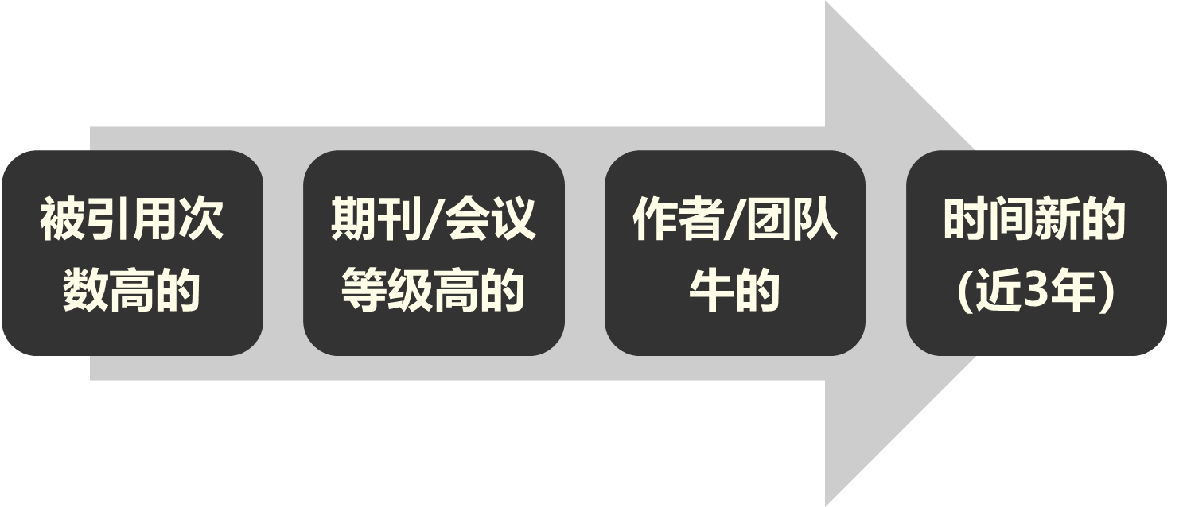
如何筛选有价值的文献？

Slide 40
文献调研方法

Slide 41
进入一个新课题的过程
读书，打好基础
找综述性文章，了解研究现状
  中文综述一般水平都挺高
  博士论文
看会议论文，最新成果尽在于此
研读重要的期刊论文
  除中文一级刊物外，一定看英文的
文献看不懂的地方就看文献的参考文献
要学会通过参考文献顺藤摸瓜

Slide 42
文献调研的方法
浏览捕捉法
  适用于选题初期
    在资料占有达到一定数量时，集中一段时间进行
    目的是寻找自己的研究课题
    不能“先入为主”
基本步骤
  广泛浏览，勤作笔录
  内容分类, 寻找问题
  比较分析，确定选题

Slide 43
文献调研的方法
追溯验证法
  适合于初步确定选题后
  以“拟想”为出发点，一追到底
    先有拟想，然后再通过阅读资料加以验证
    “拟想”绝不是“凭空想象”，必须以客观事实、客观需要为依据
基本步骤
  第1步：考察自己的“拟想”是否对别人的观点有补充作用
  第2步：考察“拟想”是否与别人重复
  第3步：善于捕捉一闪之念，抓住不放，深入研究

Slide 44
文献调研时应养成的好习惯
随时记录
  期刊中的文献：期刊名、卷号、起止页码等
  文集中的文献：出版社、主编、出版年代等
  最好能够建立个人的文献档案
及时回溯
及时结合
收集完整

Slide 45

文献调研的技巧
多数文章看摘要，少数文章看全文
  过分追求全文是浪费，不可走极端
  除了摘要，引言也很重要
  关注文献综述时看related work
集中时间看文献
  看文献的时间越分散，浪费时间越多

Slide 46

文献调研的技巧
做好记录和标记
  印刷版的文献，直接用笔标记或批注
  电子版的文献，可以用编辑器标亮或改变文字颜色
准备引用的论文要详细阅读
注意论文的参考价值
  刊物的影响因子、论文的被引次数
  引用这篇论文的其它论文是如何评价这篇论文的：支持还是反对，补充还是纠错

Slide 47
如何阅读文献？

Slide 48
阅读文献数量要求
博士生
  一般为120～180篇
硕士生
  一般为60～80篇

Slide 49
如何阅读文献？
1.阅读中文综述论文
  了解一个研究领域的大的背景
2.阅读英文综述论文
  了解领域的关键术语和专业词汇
  了解国际前沿
3.泛读20篇左右经典论文，筛选后再精读
4.阅读最新的英文论文
  尤其是顶会、顶刊

Slide 50
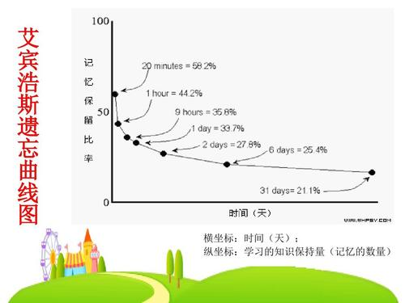
如何阅读文献？
为什么会看完一篇忘记一篇？
Notes:
不知道学什么，就学数学和英语
不知道看什么，就看文献
由于之前没有任何的专业知识积累，可能看完一篇文献没多久就忘了

Slide 51
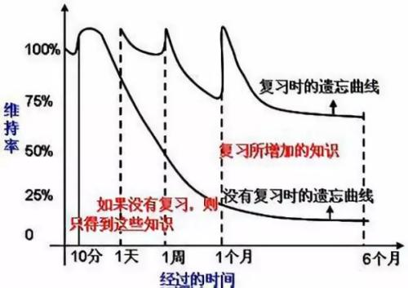
如何阅读文献？
如何避免看完一篇忘记一篇？
  及时整理
  随时记录
  反复阅读
Notes:
不知道学什么，就学数学和英语
不知道看什么，就看文献

Slide 52
如何阅读文献？
广撒网，粗分细找
寻找一个突破口
寻找可以借鉴与利用的点
有问题意识

Slide 53
如何阅读文献？
有问题意识
  基于大量文献的阅读和分析，文献方法的复现
  批判性思维
    以批判和质疑的眼光去看文献
      敢于质疑，但质疑须有理有据，非随意猜测怀疑
    正确看待和分析自己实验中的负面结果
      学会从负面结果中获取正确的信息
    提出问题、发现问题是解决问题的开始
  不要一味追求完美
  不要一条道跑到黑
Notes:
计算机科学发展到今天，已经是一个非常广袤的学科
先要进入一个具体的分支学科和领域，并获得必要的了解
即使在一个分支学科和领域中，也有太多的话题

Slide 54
如何梳理和综述文献？

Slide 55

如何梳理文献？
梳理 ≠ 罗列
兼顾综合性和代表性
  有代表性的即权威刊物上发表的论文
  有代表性的即权威作者或学术界活跃团队的论文
  结合自己研究的视角、具体的问题
不一定千篇一律地全部放在引言中
  引言——对问题的来龙去脉进行适当阐述
  正文——对具体的观点进行文献追述
Notes:
选择能代表学术发展基本态势的文献

Slide 56

如何梳理文献？
梳理文献的目的
  梳理所选问题的历史发展脉络
  知道这个问题是从哪里来的，预判这个问题的未来发展方向
  对文献进行综述

Slide 57

如何进行文献综述？
充分肯定前人所做的学术贡献
发现前人研究中的问题，为自己的研究找到突破口
初学者的苦恼
  感觉文献的观点都是对的
  找不出已有文献的问题和不足
Notes:
其一，梳理所选问题的历史发展脉络。任何问题都有一个发展脉络，不了解学术发展的脉络就不能对学术问题进行深入研究。也就是说，这个问题是从哪里来的，然而才能预判这个问题的未来发展方向可能是什么。不仅要梳理这一问题国内研究是的现状，而且还有梳理国际学术界对这一问题的研究现状，从而全面把握这一问题研究的基本状况。如果打开电脑就直奔主题，对某一具体问题洋洋洒洒地写下去，也不去查阅相关文献，结果可能是低水平重复的东西。这样的论文时没有任何价值的，即便发出来，也仅仅是作为工作量或评职称的成果而已，并不代表它对学术有什么贡献。在学术论文中，开头就直奔主题的论文，一般都不是好的论文。
其二，梳理文献是充分肯定前人所做的学术贡献。任何人的研究都是在前人的研究基础上进行新的探索。这就是牛顿所说的，站在巨人的肩膀上。在研究中，这个巨人不是具体的一个人，而是所有对该学术问题作出了贡献的前人。学术的传承就是要尊重历史，不尊重前人的学术贡献，就难以开拓新的研究领域，也难以对学术研究进行深入研究。不尊重历史，我们同样会陷入盲目自大的学风，以为别人都没有达到自己的水平，从而最终也会陷入重复别人已经说过的故事，浪费学术资源。
其三，梳理文献最根本的目的是发现前人研究中的问题，从而为自己的研究找到突破口。学术问题大多不是一代学人就能解决的，一代学人只能解决那一代学人的认知水平之下所能解决的问题，但即便如此，也存在着研究的疏忽和漏洞，也会因主观能力的不足而存在着研究的缺陷。因此，后辈学人就是要反复不断地阅读、比较和分析前人的既有研究成果，从中发现研究中存在的问题和漏洞。这样，自己的选题就有可能或者延续前人的研究使之深化，或者发现前人研究的漏洞和不足以进行弥补，或者在原有的问题领域发现新的研究处女地。这才真正体现了所做选题的研究价值。

Slide 58
如何进行文献综述？
看论文讨论中的limitation和future work
从以下几方面寻找问题
  概念的界定
    随着时间的推移，概念的外延和内涵是否发生变化
  自变量的变化
    影响因素是否有增加或变化
  样本的局限
    样本是否存在遗漏或噪音
  研究方法或工具的局限

Slide 59
文献综述的结构
年代序列式
学派发展式
货架问题式
按年代顺序为脉络
由远及近地叙述
以某些学派代表性学者的观点为主要脉络
学派并列式
学派分叉交叉式
以问题或议题为脉络
沿问题解决的脉络叙述
分成逻辑相关的几类解决方法分别叙述
逻辑关系是否清晰是评价综述质量的最基本标准之一
流水账式罗列文献的潜在风险：导致论文的查重率比较高

Slide 60
文献综述技巧
从结构上，建议问题导向
  对于同一个议题，要依次表达出人们在该议题上的认识和变化过程
从语言上，建议用自己的话讲别人的观点
  用自己的话概括出原作者的主要观点和主张
  用自己的话把若干作者共同或相近认识或主张概括在一起
在逻辑表达上，要环环相扣
  体现在段与段的关系中，以及同一段落内句与句的关系中

Slide 61
如何使用和管理文献？

Slide 62
如何使用文献？
要避免几种错误倾向
  切忌文献堆砌或凑数
  切勿张冠李戴，转引二手文献
  切勿引用网络文献、报纸文献
  切勿只引证自己的论文，自引文献，自我吹嘘
  切勿想当然地使用文献
  切勿篡改文献和数据、故意断章取义地引用

Slide 63
如何管理文献？
一些检索网站本身就支持管理功能
推荐
  EndNote
  Google Desktop Search
    像搜索网络一样搜索你硬盘的东东
    缺点：
      不支持中文分词
      不能搜pdf内容
Notes:
ftp://202.118.224.241/incoming/Software/EndNote.v8.0.Volume.License.Read.NFO-ROR/
http://desktop.google.com/

Slide 64



shanghai
rapidesign
Thank you for
your attention !
SuXiaoHong

